Slide 1


ỦY BAN NHÂN DÂN QUẬN LONG BIÊN
TRƯỜNG TIỂU HỌC ÁI MỘ B
MÔN: TỰ NHIÊN VÀ XÃ HỘI
LỚP 2
BÀI 2: NGHỀ NGHIỆP CỦA NGƯỜI LỚN TRONG GIA ĐÌNH

Slide 2
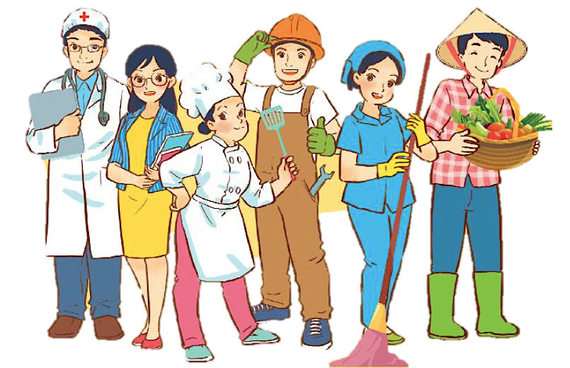
CHỦ ĐỀ 1
GIA ĐÌNH
BÀI2
NGHỀ NGHIỆP
CỦA NGƯỜI LỚN
TRONG GIA ĐÌNH

Slide 3




Hãy kể tên các công việc hoặc nghề nghiệp của người lớn mà em biết

Slide 4

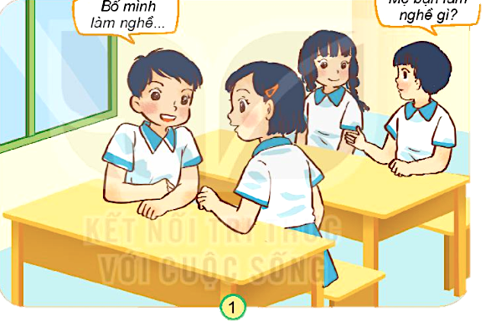
1. Tìm hiểu công việc và nghề nghiệp của mọi người trong gia đình em.
Mẹ bạn làm nghề gì?
Bố mình làm nghề….
Tên công việc, nghề nghiệp đó?
Lợi ích của công việc, nghề nghiệp đó?
KHÁM PHÁ

Slide 5
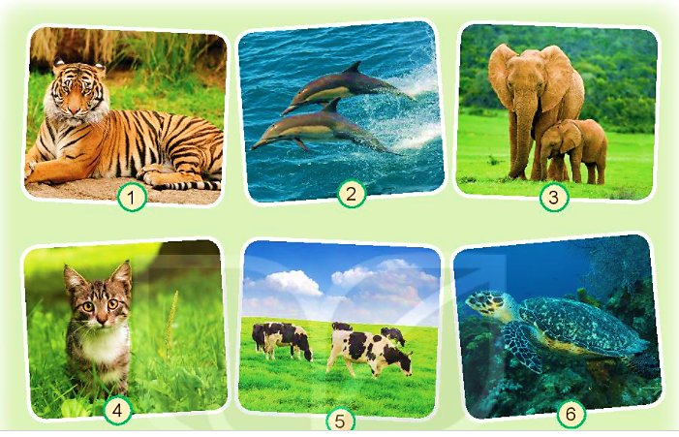


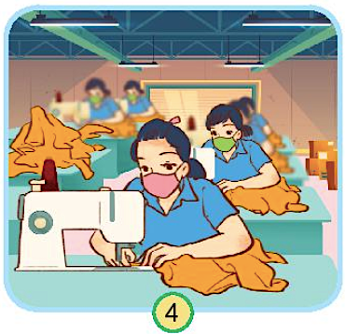
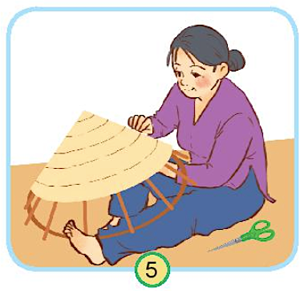
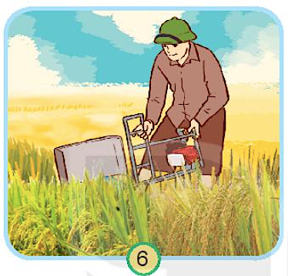
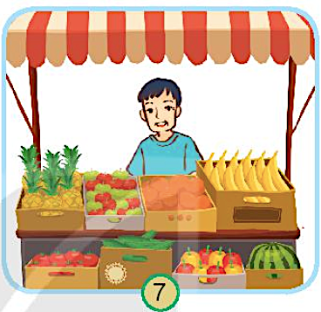
2. Chỉ và nói về công việc hoặc nghề nghiệp của những người trong hình sau.
Ngư dân
Bộ đội
Thợ may
Thợ đan nón
Nông dân
Bán hàng

Slide 6
3. Hoàn thành Phiếu học tập theo gợi ý sau:
PHIẾU HỌC TẬP
Tên công việc, nghề nghiệp đó?
Nơi làm việc
Công việc đó có đem lại thu nhập không?
Lợi ích của nghề nghiệp đó?

Slide 7

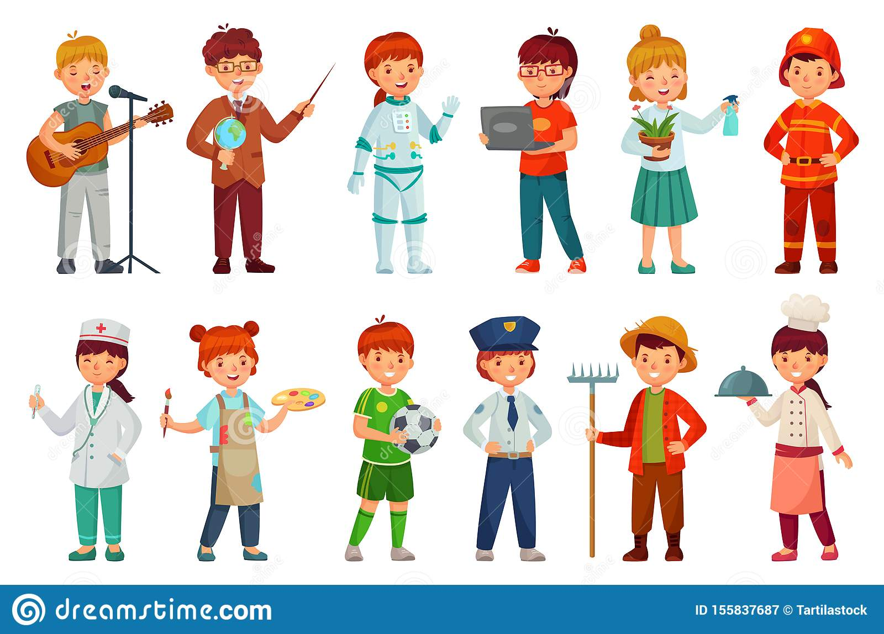
1. Kể tên một số công việc hoặc nghề nghiệp có thu nhập khác mà em biết?
2. Nói về nghề nghiệp của một người lớn trong gia đình em?

Slide 8

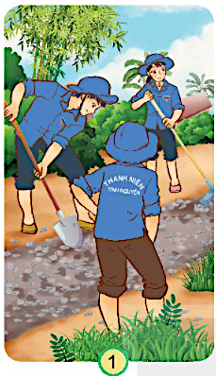

1. Thông tin nào dưới đây cho em biết đó là những công việc tình nguyện không nhận lương?
2. Những công việc này đem lại lợi ích gì cho xã hội?

Slide 9
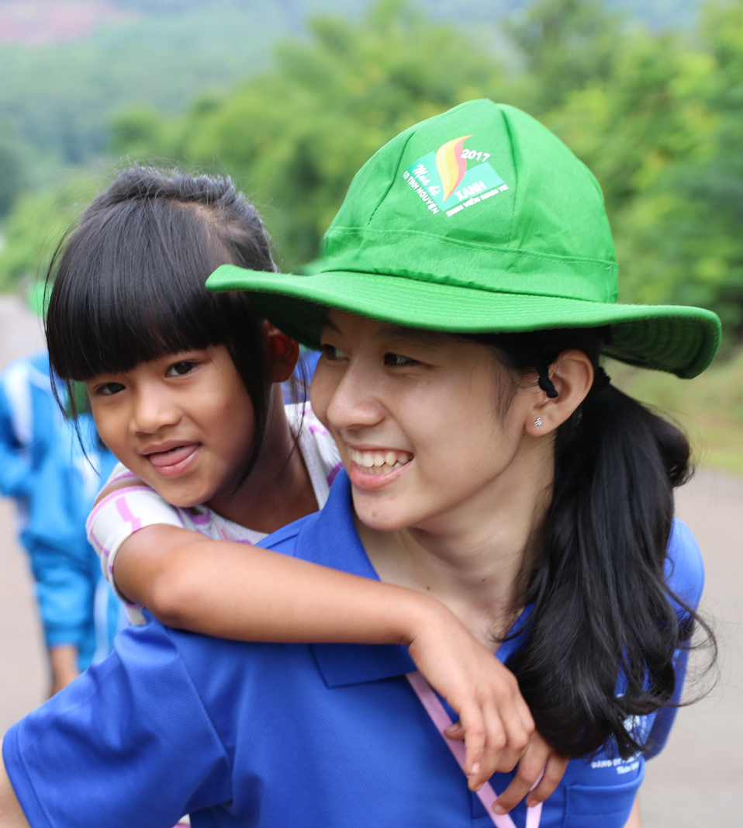
01
02
THẢO LUẬN
Kể thêm một số công việc tình nguyện không lương khác.
Em và người thân đã từng tham gia công việc tình nguyện nào chưa? Lợi ích của công việc đó?

Slide 10

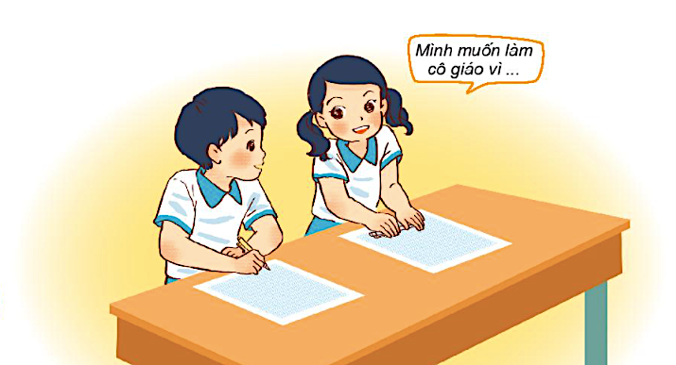
1. Chia sẻ với bạn, lớn lên em thích làm nghề gì? Vì sao?
VẬN DỤNG

Slide 11
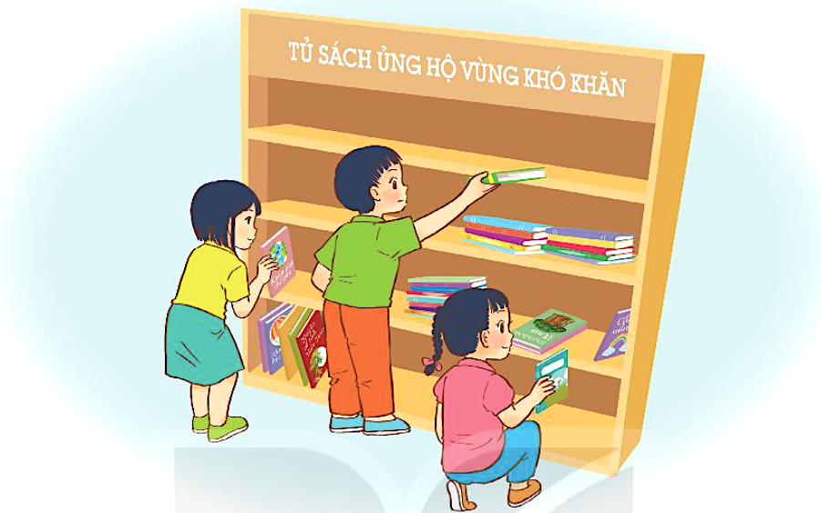
2. Cùng bạn xây dựng kế hoạch “Tủ sách ủng hộ vùng khó khăn”.
Vì sao em muốn thực hiện kế hoạch đó?

Slide 12


Nghề nghiệp tạo ra thu nhập để đảm bảo vật chất cho gia đình, xã hội.
Có nhiều công việc tình nguyện không nhận lương nhưng mang lại giá trị tốt đẹp cho cuộc sống.
“Lao động là vinh quang”
(Hồ Chí Minh)

Slide 13

Củng cố bài học

